Slide 1
Masterclass Opleiden in samen beslissen
Trainingsprogramma voor opleiders en stafleden

Slide 2
Masterclass Opleiden in samen beslissen
Kennismaking
Aanleiding: veranderingen in de gezondheidszorg
Programma en leermodellen
Samen beslissen is een proces
opdracht
Observeren van gesprekken
Dansen met de patiënt
Oefenen van nieuwe vaardigheden

Slide 3
Leerdoelen voor deelnemers
Na het volgen van deze masterclass:
Ben je je ervan bewust dat van de meerwaarde om impliciete kennis van en ervaringen met samen beslissen met elkaar te delen;
Ben je je ervan bewust dat samen beslissen een omslag in het denken en handelen betekent;
Heb je je eigen competenties ten aanzien van samen beslissen kunnen aanscherpen;
Heb je handvatten gekregen om a(n)ios te begeleiden in hun leerproces in samen beslissen;
Kun je gesprekken gerichter observeren en specifieke feedback geven op samen beslissen;
Beschik je over praktische handvatten om samen met collega’s (stafleden en aios) samen beslissen in te bedden in de werkzaamheden.

Slide 4
Kennismaking

Slide 5
Opdracht
Wat wil je zelf…. Wie bedoel je?
Ik heb….. Ik ben….
Review of ‘Oneself as another’ Paul Ricoeur 1992
Personal identity, narrative identity and selfhood

Slide 6
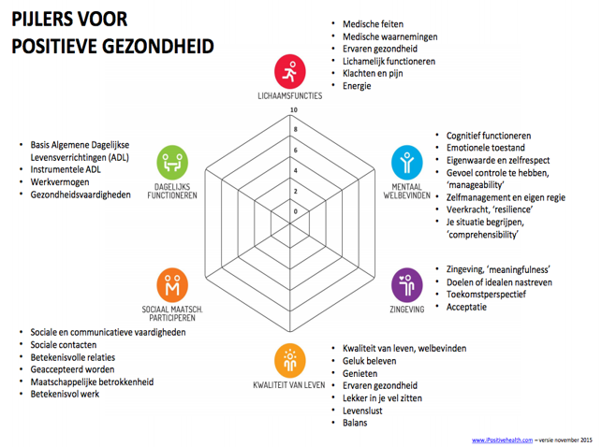
Aanleiding:
Verandering in gezondheidszorg
We have moved from a static formulation of healthcare towards a more dynamic one based on the resilience or capacity to cope but also to maintain and restore one’s integrity, equilibrium, and sense of wellbeing’ (WHO 2006).
This new view on health focuses on the specific care needs of an individual and revolves around social participation and the ability to cope with a disability. In the line with this Huber (2011) formed a new concept of health: 'the ability to adapt and self-manage and fill in social, physical and mental challenges’.

Slide 7
Relevantie
> 40 % patiënten voelt zich onvoldoende gehoord.
Heeft geen/nauwelijks behandelkeuze voorgelegd gekregen van zijn arts.
< 33 % van de reumatologen past dagelijks samen beslissen toe.
Artsen vinden samen beslissen vooral lastig bij zeldzame ziektebeelden of behandelmogelijkheden.
Passende zorg: Een goede behandeling past bij de persoonlijke situatie van een patiënt.
Het bevorderen van samen beslissen op basis van uitkomstinformatie.
Spanningsvelden:
Autonomie en empowerment;
30 % laaggeletterd en/of sociaal/cognitief beperkt;
doen vermogen van de patiënt.
Notes:
Time change: How to train future medical specialists to become skilled communicators (juli 2022) Onderzoek van Laura Kranenburg-Koppen (reumatologie). Artsen vinden het belangrijk ethisch correct wat relatie art-patiënt en de therapietrouw ten goede komt
< 33 % van de artsen past samen beslissen dagelijks toe.
Bronnen: Fransen M., Stronks K, Essink-Bot M. Gezondheidsvaardigheden: Stand van zaken. Afdeling sociale geneeskunde AMC, Universiteit van Amsterdam
Harmsen Hans, Bruijnzeels Marc. Etnisch-cultureel verschillende patiënten op spreekuur, maakt het wat uit? Huisarts& wetenschap 48(4) april 2005
Samen de zorg beter maken Patiëntfederatie Nederland
Paul Brand (2016) Dansen met de dokter; samenwerken in de spreekkamer
L.Kranenburg (2022) Times changes: How

Slide 8
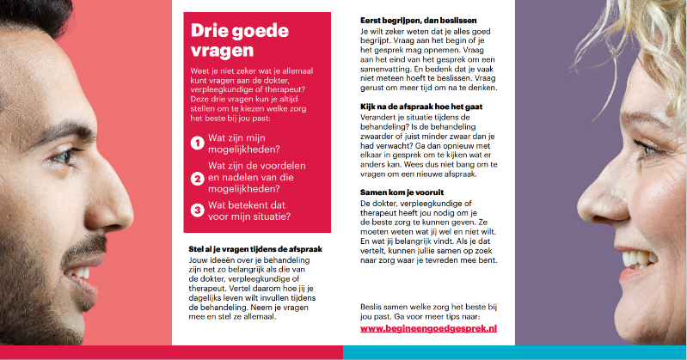
Samen beslissen
Samen beslissen is het proces waarin zorgprofessional en patiënt gezamenlijk bespreken welke zorg het beste bij de patiënt past.
Uitgangspunt is dat de zorg zoveel mogelijk aansluit bij de situatie en behoeftes van de patiënt. De medische kennis van de zorgprofessional en de kennis van de patiënt over zijn eigen wensen en behoeften vullen elkaar aan bij samen beslissen.

Slide 9
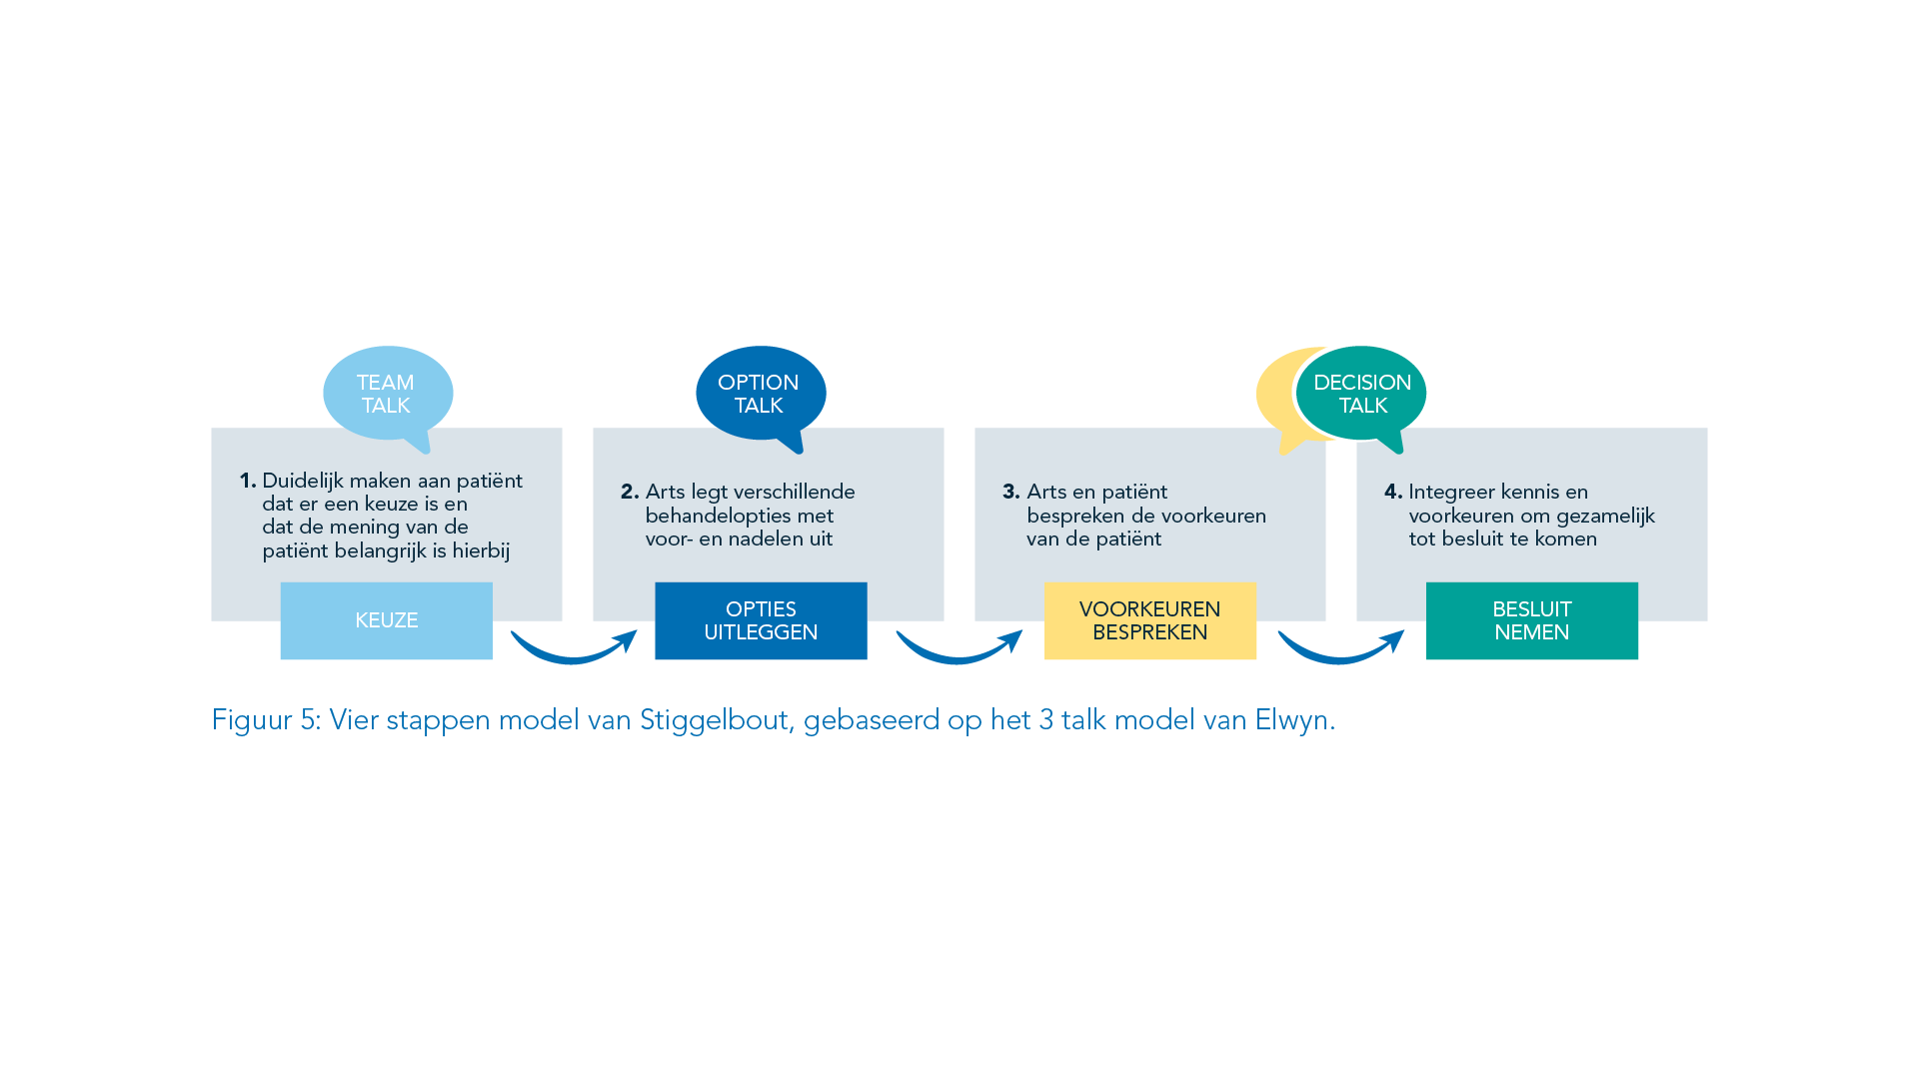
Samen beslissen in vier stappen

Slide 10
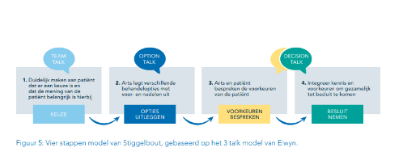
Samen beslissen geen eenmalige actie maar een proces
Keuze:
De zorgverlener informeert de patiënt dat er een beslissing genomen moet worden en dat de mening van de patiënt belangrijk is in het bepalen van de beste passende optie voor deze patiënt;
Opties:
De zorgverlener legt de opties en de voor- en nadelen uit van elke optie; een optie kan zijn dat er geen actieve behandeling wordt gestart;
Voorkeur:
De zorgverlener en de patiënt bespreken de voorkeuren van de patiënt en de zorgverlener ondersteunt de patiënt in het wikken en wegen (waarin aandacht is voor elementen zoals: wensen, voorkeuren, doelen, waarden en verwachtingen mee te nemen);
Beslissing:
De zorgverlener en de patiënt nemen een besluit waarin de voorkeuren en de voor- en nadelen van de opties geïntegreerd worden, of stellen het expliciet uit en regelen eventuele follow-up.
Notes:
Deze stappen komen voort uit een analyse van de elementen die vaak in verschillende modellen voor Samen Beslissen worden beschreven – en die kernachtig beschreven staan in het model van Stiggelbout¹ – mede gebaseerd op het 3-talk model van Elwyn². Ook andere stappenmodellen kunnen bruikbaar zijn. Omdat een voorspoedige implementatie van samen beslissen gebaat is bij eenduidigheid, is ervoor gekozen de 4 essentiële stappen als uitgangspunt te hanteren voor scholing en opleiding van alle betrokken beroepsgroepen.
A.M. Stiggelbout, A.H. Pieterse, J.C.J.M. De Haes, Shared decision making: Concepts, evidence, and practice, Patient Educ. Couns. 98 (2015) 1172–1179. doi:10.1016/j.pec.2015.06.022.
Elwyn G, Durand MA, Song J, et al. A three-talk model for shared decision making: Multistage consultation process. BMJ. (2017) 359:1-7. doi:10.1136/bmj.j4891.

Slide 11
Programma
en leermodellen

Slide 12
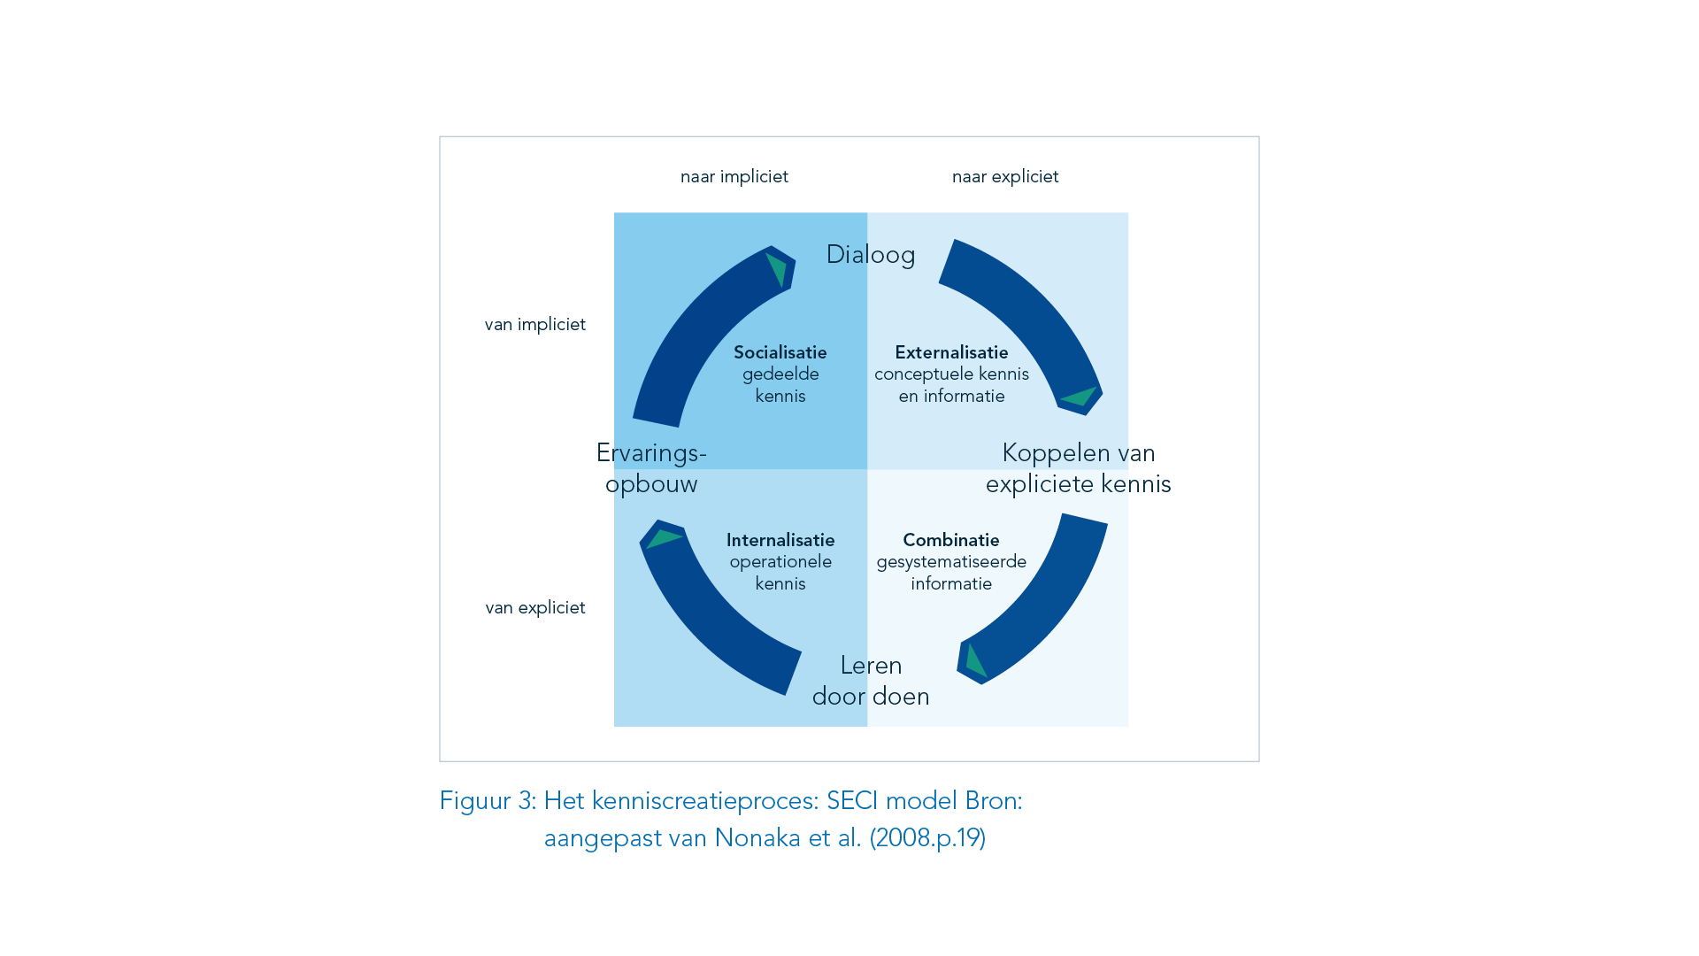
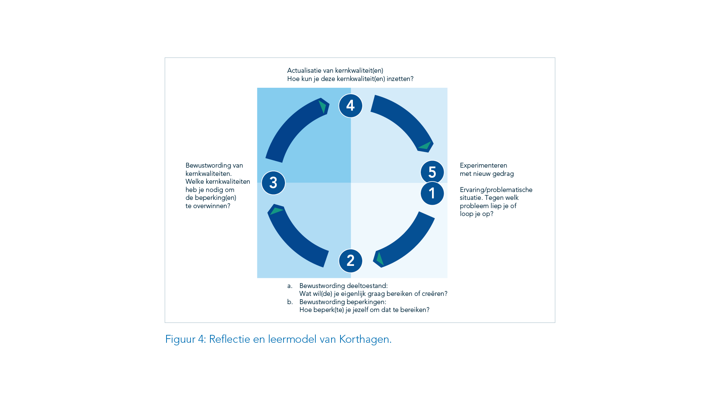
Leermodellen
Notes:
Op basis van onderzoek in succesvolle Japanse bedrijven, ontwikkelden ze een theorie voor kenniscreatie in organisaties. Daarbij maken ze onderscheid tussen twee soorten kennis: expliciete en impliciete kennis. Expliciete kennis (‘tacit knowledge’) is ‘gecodeerde’ kennis, die kennis die we kunnen ‘vastpakken’ en onder woorden kunnen brengen, die overdraagbaar is aan anderen via geschreven of gesproken woorden. Expliciete kennis is vaak neergeslagen in handboeken, procedures, modellen, formules, en dergelijke. Impliciete kennis is zeer persoonlijk, contextspecifiek en vaak moeilijk te verwoorden. Het is onlosmakelijk verbonden met de persoon en persoonlijke ervaringen. Slechts een klein deel van de kennis in organisaties is expliciet. De impliciete kennis maakt het grootste deel van het kennisbestand van een organisatie uit. Het is van groot belang deze impliciete kennis te waarderen en te zoeken naar wegen om impliciete kennis te delen, verder te ontwikkelen en te benutten. Nonaka en Takeuchi werken deze gedachten uit in een model voor kenniscreatie, waarin beide soorten kennis cruciaal zijn. Zij benoemen vier manieren van kennisconversie, die met elkaar de motor vormen voor het proces van kenniscreatie in een organisatie. De vier elementen vormen dan ook de opzet van de leerbijeenkomsten.

Slide 13
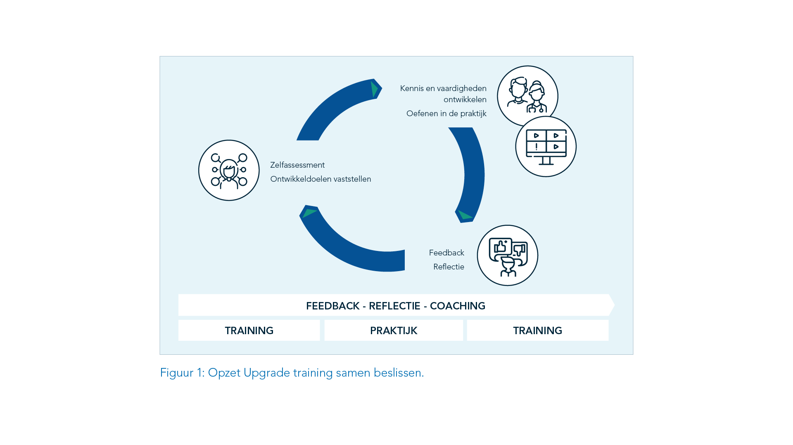
Opzet Upgrade training samen beslissen
Notes:
Het programma is opgezet volgens de aanpak van nieuwe thema’s in Opleiden 2025. De competenties die de
medisch specialist nodig heeft om het proces van samen beslissen met de patiënt goed te kunnen begeleiden
vormen het uitgangspunt. Deelnemers doen voorafgaand aan de eerste bijeenkomst een self-assessment waarmee
zij in kaart brengen in hoeverre zij over de benodigde kennis, vaardigheden en attitude beschikken. Dit geeft een
goed beeld van eigen ontwikkelpunten. Vervolgens vindt de ontwikkeling van competenties voor samen beslissen
zoveel mogelijk gerelateerd aan de praktijk en in de praktijk plaats. Dit gebeurt in een continue leercyclus die als
volgt verloopt: vaststellen van ontwikkeldoelen, oefenen en ontwikkelen van kennis en vaardigheden in de praktijk,
reflecteren op ontwikkeling aan de hand van feedback en aan de hand daarvan weer vaststellen of bijstellen van
ontwikkeldoelen.
Training 1 (3-4 uur)
Inzicht & versterken autonomie & zelfvertrouwen patiënt in proces
Uitwisselen & analyseren van ‘good practices’
Gespreksmodel (vertrouwen, veiligheid en autonomie) & simulatie oefening acteur
Oefenen op de werkplek
Kennis en vaardigheden ontwikkelen en oefenen op de werkplek (zie –op maat- achtergrondinformatie in draaiboek)
Observatie & feedback gesprekken
Verbeterplan & inbedden onderwijs/werkplek
Training 2 (2-3 uur)
Presenteren verbeterplannen & peerfeedback
Reflectie persoonlijke ontwikkeling (Inzicht emotie/normen gesprek)
Simulatie oefening acteur

Slide 14
Opdracht
Kruip in de huid van de patiënt
Hoe is samen beslissen op je poli/afdeling of organisatie op dit moment vormgegeven?
Wat is daar volgens jullie goed of sterk aan?
Wat zou anders kunnen/moeten?

Slide 15
Reflectiemoment
Wat neem je mee?
Waar wil je nog meer over weten?

Slide 16
Pauze

Slide 17
Dansen met de patiënt
De kern van samen beslissen in het gesprek met de patiënt

Slide 18
Elementen van samen beslissen
Een bewustwording van eigen normen/waarden en effect daarvan op het communicatieproces of interactie met de patiënt.
De mate waarin je sturing geeft aan gesprek terwijl je de patiënt volgt en coacht, ofwel feedback gestuurde communicatie.
Het tonen van compassie en empathie waarbij het gaat om het opbouwen van relatie en het bieden van ‘emotionele’ veiligheid.
Het versterken van het zelfvertrouwen en de (relationele) autonomie van de patiënt zodat hij/zij zich gesterkt voelt om mee te doen in besluitvorming. Voor het versterken van zelfvertrouwen is niet alleen belangrijk om het denkvermogen maar ook het doen vermogen (persoonlijkheid, karakter en vaardigheden) te kunnen inschatten.
Het doorlopen van de vier processtappen van samen beslissen
Notes:
Onderzoek van Laura Kranenburg-Koppen (reumatologie) juli 2022. Artsen vinden samen beslissen belangrijk en ethisch correct wat relatie art-patiënt en de therapietrouw ten goede komt.
< 33 % van de artsen past samen beslissen dagelijks toe.
Bron. Rapport wetenschappelijke rapport voor het regeringsbeleid: Weten is nog geen doen. Een realistische perspectief op redzaamheid.

Slide 19
Compassie en empathie
Wat betekent het hebben van compassie in een gesprek?
Wanneer vertrouw je zelf een arts? Ben je sterk op relatie gericht of meer op kennis?
Hoe kun je aansluiten bij de patiënt?

Slide 20
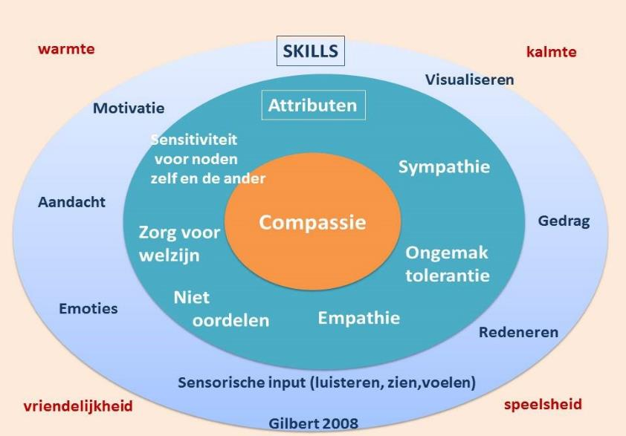
Compassie is aanvoelen en invoelen van je patiënt
Aanvoelen en invoelen is een kwaliteit (kracht).
Overnemen van gevoelens (valkuil).
Leidt tot zorgzaamheid en betrokkenheid (kracht).
Kan ook bij de patiënt de mogelijkheid ontnemen om zelf een keuze te maken.
Compassie bestaat niet zonder zelfcompassie.
Balans compassie en zelfcompassie.

Slide 21
Samen beslissen in een gesprek
Compassie en empathie:
Aanvoelen en inleven van de patiënt.
Creëren van (emotionele) veiligheid, vertrouwen in de relatie en vertrouwen in de expertise van de arts.
Versterken van zelfvertrouwen. Voelt de patiënt zich comfortabel, gehoord, begrepen en zorgvuldig behandeld.
Versterken van de relationele autonomie
Patiënt stimuleren om te participeren

Slide 22
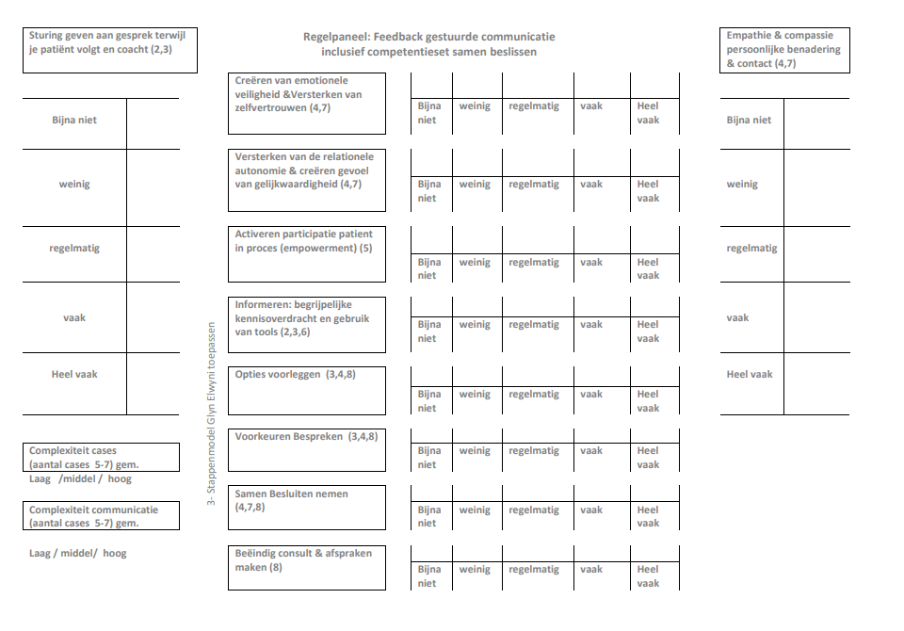
Notes:
Samen beslissen is ook wel feedbackgestuurde communicatie je stuurt niet alleen de patiënt door een proces maar volgt hem/haar ook. Het gaat er bij communicatie niet om dat je interventies volgens het boekje inzet maar dat je schuifjes (regelpaneel) kunt openzetten afgestemd op de patiënt.

Slide 23
Dansen met de patiënt werkplaats
Observeren van samen beslissen in gesprek en gebruik van Videolab

Slide 24
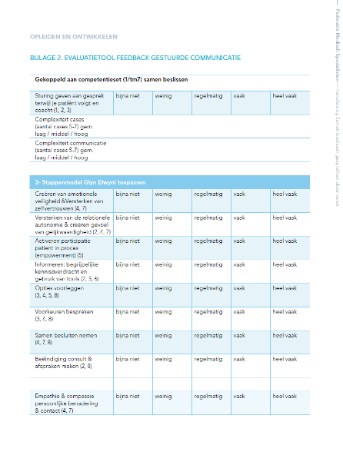
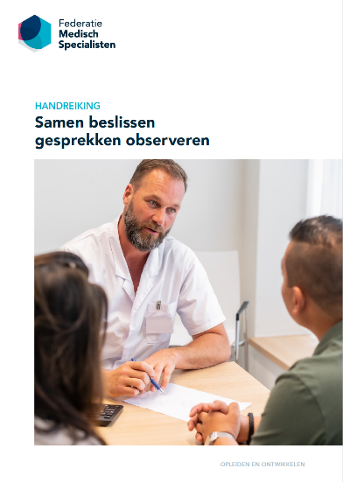
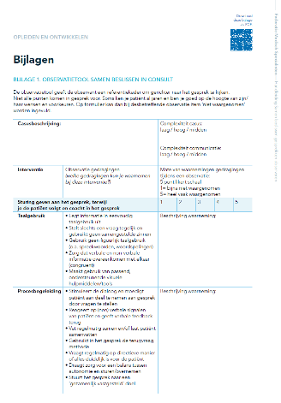
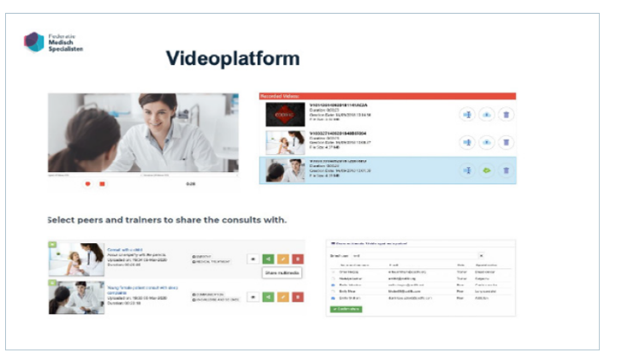
Aan de slag in de praktijk

Slide 25
Pauze

Slide 26
Dansen met de patiënt
Feedback geven op de observatie in een leergesprek

Slide 27
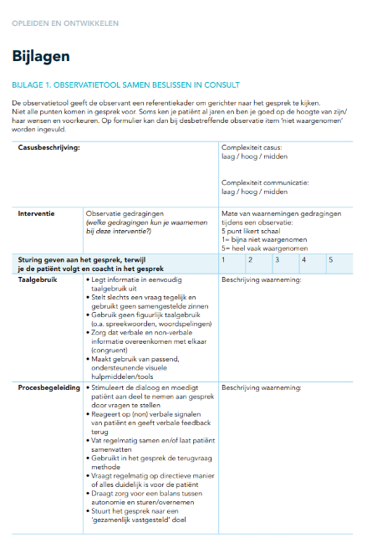
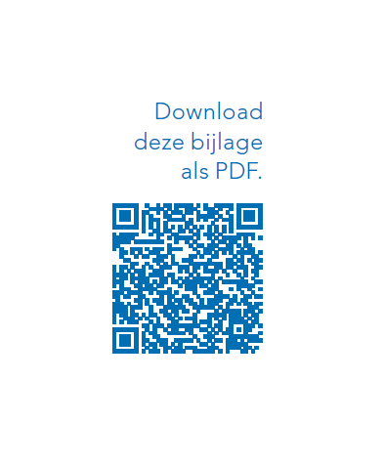
Observatietool samen beslissen

Slide 28
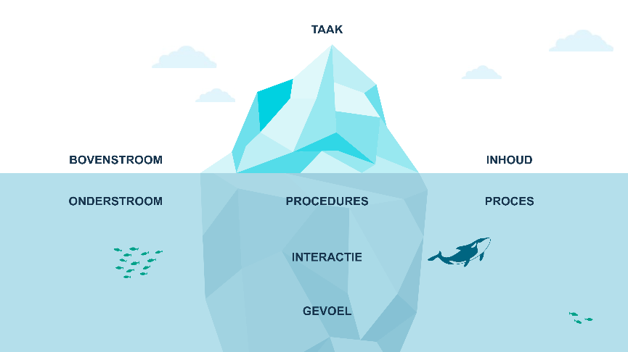
Feedback geven op de verschillende communicatieniveaus
Inhoud/taak:
Op dit niveau communiceer je met de ander over feiten en de inhoud.
Procedure:
Op dit niveau praat je met de ander over de procedure, bijvoorbeeld over de manier waarop je gesprek wilt aanpakken.
Interactie:
Op dit niveau praat je over de wijze waarop je met elkaar praat, samenwerkt of samen bent.
Gevoel:
Op dit niveau gaat om de onderliggende emoties en gevoelens in een gesprek.

Slide 29
Dansen met de patiënt
Verdiepende feedback en maatwerk in begeleiding

Slide 30
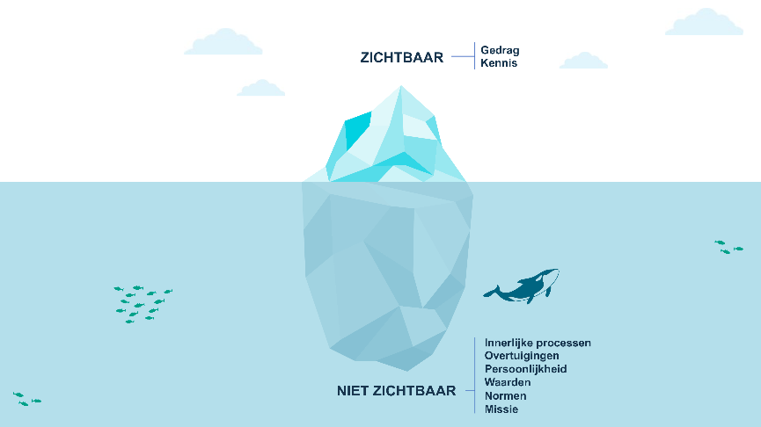
Reflectieproces
Self-directed learning (SDL) versus self-regulated learning (SRL)
Verschillende niveaus om feedback te geven:
Feedback op de uitvoering van de taak (performance)
Feedback op het onderliggende proces (analyseren, interpreteren en reflecteren)
Feedback op de motivatie (drijfveren, normen en belemmeringen)
Feedback op zelfregulatie (reflectievaardigheden)

Slide 31
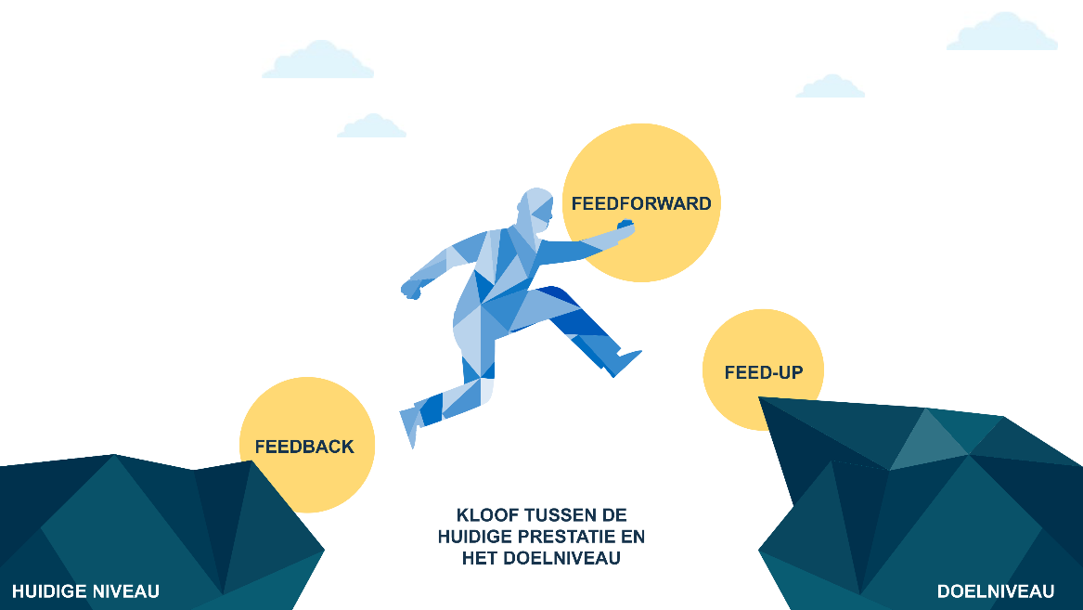
Begeleiden feedback feedforward

Slide 32
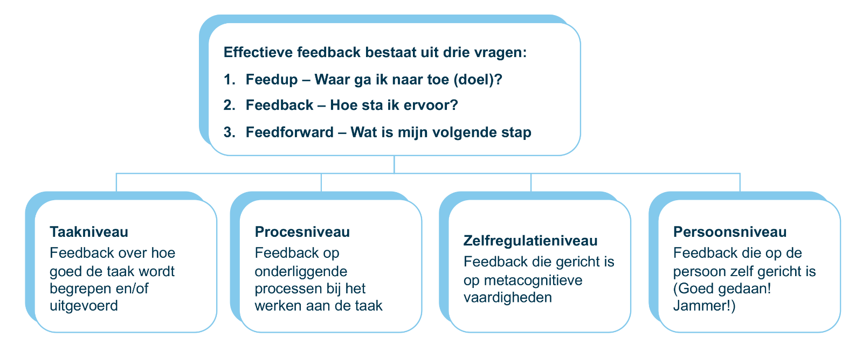
Feedback op verschillende niveaus

Slide 33
Begeleiden reflectieproces aan de hand van model Korthagen

Slide 34
Dansen met de patiënt
Simulatieopdracht

Slide 35
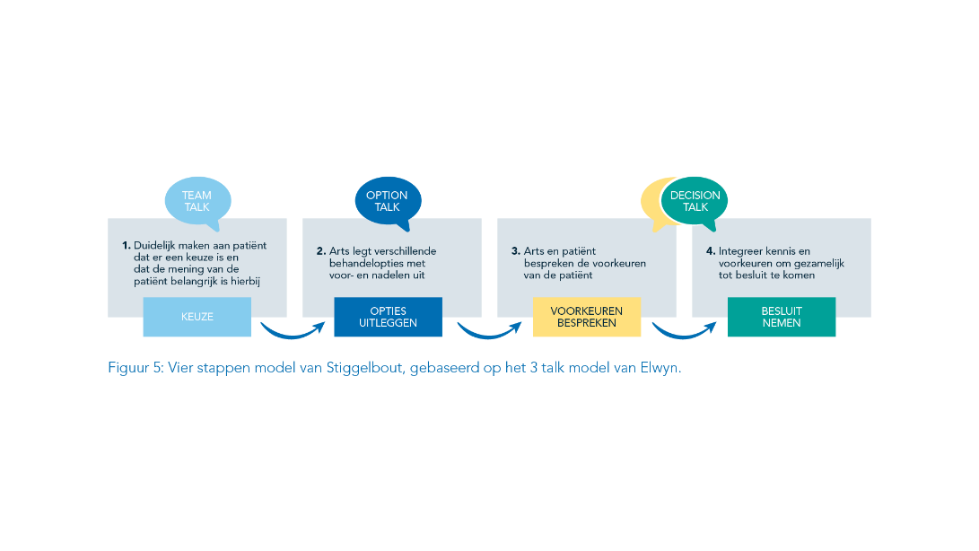
Samen beslissen in gesprek
Regie voeren
Compassie en participatie
Informeren: Teamtalk
Voorleggen van opties de voor- en nadelen: Option talk
Bespreken van voorkeuren
Wat is een goede optie of keuze?
Korte termijn of lange termijn?
Effect van emoties op de keuze
Samen beslissen: Decision talk

Slide 36
Dansen met de patiënt
Simulatie

Slide 37
Opdracht:
Gezamenlijke besluitvorming complexe situaties en ethische dilemma’s
Definieer één of twee dilemma’s of lastige situaties doe je in de praktijk bent tegengekomen en/of waar je tegen aan gelopen bent.
Beantwoord de volgende vragen:
Welke emoties en/of onderliggende normen spelen een rol?
Hoe zie ik het? Hoe zie jij het?
Hoe zien wij het als groep?
Wat ga ik doen?

Slide 38
De blik vooruit

